Slide 1


分享
WEB PACK 介绍
*********************************************************************************************************************************************************************************
*********************************************************************************************************************************************************************************
汇报人：王强

Slide 2
1
什么是Webpack？
目录
2
为什么要使用Webpack
S
3
怎么使用Webpack
4
升级Webpack

Slide 3
什么是Webpack？
js
webpack 是一个现代 JavaScript 应用程序的静态模块打包器。当 webpack 处理应用程序时，它会递归地构建一个依赖关系图(dependency graph)，其中包含应用程序需要的每个模块，然后将所有这些模块打包成一个或多个 bundle
WebPack可以看做是模块打包机：它做的事情是，分析你的项目结构，递归处理你执行脚本的依赖，生成一个依赖关系图，然后将依赖的模块输出处理（后续的工作是它提供的API扩展工具完成的）类似开发工具explise或者vscode
js
css
webpack
css
scss
image
image

Slide 4
什么是Webpack？
webpack的主要功能包含：
模块关系依赖图
按需加载
高阶函数 前一个函数的执行结果作为后一个函数的执行参数（参照reduce和reduceRight）

Slide 5
为什么要使用Webpack
前端发展业务发展
（对打包工具要求不同）
前段跨平台开发（同一份代码，不同环境运行，这就要求打包工具提供依赖图，方便扩展插件）
前后端分离（但是还是web项目，只是运行的客户端不同，只需要进行代码优化）
前后端一起混合开发（基本上都是PC段运行，服务器性能好，不需要打包优化）

Slide 6
为什么要使用Webpack
打包工具对比
根据NodeJs和ES6的模块化关键字require、import、export生成代码的关系依赖图返回，并提供一套完善的API方便其他用户对其进行处理
Webpack
根据requireJs的require和define模块化关键字的依赖关系而自动对代码进行合并和混淆
R.JS
根据requireJs的require和define模块化关键字的依赖关系而自动对代码进行合并和混淆
Glup
代码优化工具，根据制定的配置文件利用nodeJs对文件进行复制、合并、混淆
Grunt

Slide 7
怎么使用Webpack
Webpack 配置：（https://www.webpackjs.com/configuration/）
入口(entry)： 起点或是应用程序的起点入口
输出(output)：应用程序的最终打包模块
模块(module)：决定了如何处理项目中的不同类型的模块
解析(resolve)：配置模块如何解析
插件(plugins)：webpack 插件列表
开发中（devServer）： webpack-dev-server 的选项

Slide 8
怎么使用Webpack -- 入口
entry: {
app: "./src/main.js"
}
1
单页面
entry: {
home: "./home.js",
about: "./about.js",
}
2
多页面
entry: () => './demo'
entry: () => new Promise((resolve) => resolve(['./demo', './demo2']))
3
动态入口

Slide 9
怎么使用Webpack -- 输出
主要配置输出路径和名称
output: {
path: config.build.assetsRoot,
filename: '[name].js',
publicPath: process.env.NODE_ENV === 'production'
? config.build.assetsPublicPath
: config.dev.assetsPublicPath
}

Slide 10
怎么使用Webpack -- 模块

Slide 11
怎么使用Webpack -- 解析

Slide 12
怎么使用Webpack -- 插件

Slide 13
怎么使用Webpack -- 服务器

Slide 14
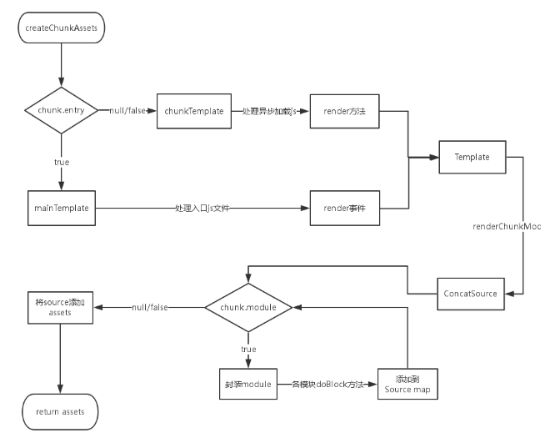
怎么使用Webpack

Slide 15
Webpack 升级
参考：https://blog.csdn.net/qq_26733915/article/details/79446460
1、配置
默认的入口为'./src/'和默认出口'./dist'；
对压缩(optimization.minimize)的设置，默认在production时开启，在development时关闭。

Slide 16
2017
THANK YOU
感谢聆听，批评指导

